Slide 1
METRO x JO & EURO

Slide 2
Promos L/M N/O P/Q
METRO accompagne les restaurateurs dans la préparation de la saison estivale qui sera rythmée par les différentes compétitions sportives : Euro de foot, Jeux Olympiques
Evénementialiser les halles
Habiller les documents #selections et A2PM pour encourager à anticiper

Slide 3


Slide 4
1/ LES SELECTIONS

Slide 5

1/ LES SELECTIONS
- COUV
Barette métier sur aplat
couleur pour bien différencier les métiers

Slide 6

1/ LES SELECTIONS
- COUV
Barette métier sur aplat
couleur pour bien différencier les métiers

Slide 7

1/ LES SELECTIONS
- COUV
Barette métier sur aplat
couleur pour bien différencier les métiers
+
Aplat « inox »

Slide 8
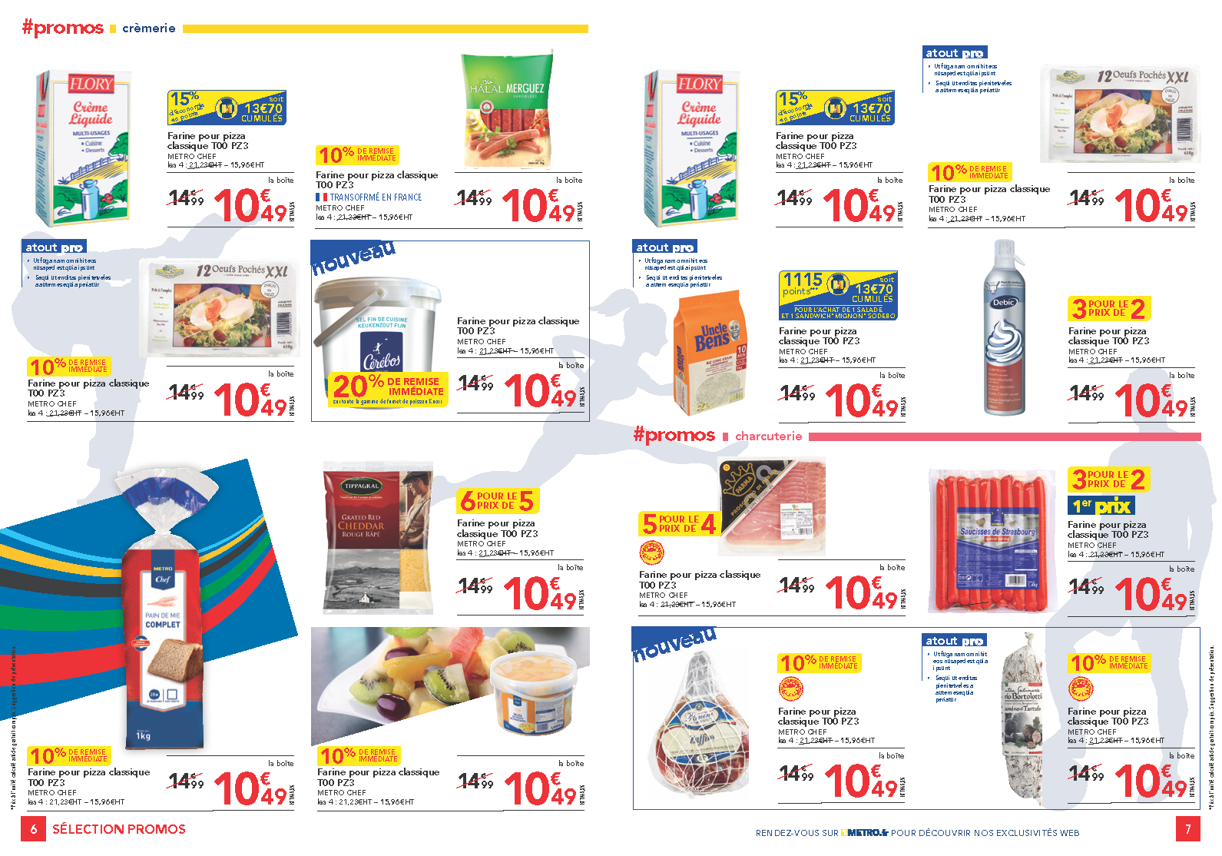
1/ LES SELECTIONS
- PAGES INTERIEURES
Piste JO avec aplat bleu sous les produits phares
3 silhouettes pour habiller
les pages – des silhouettes
à faire varier
CF planche de silhouettes slide

Slide 9
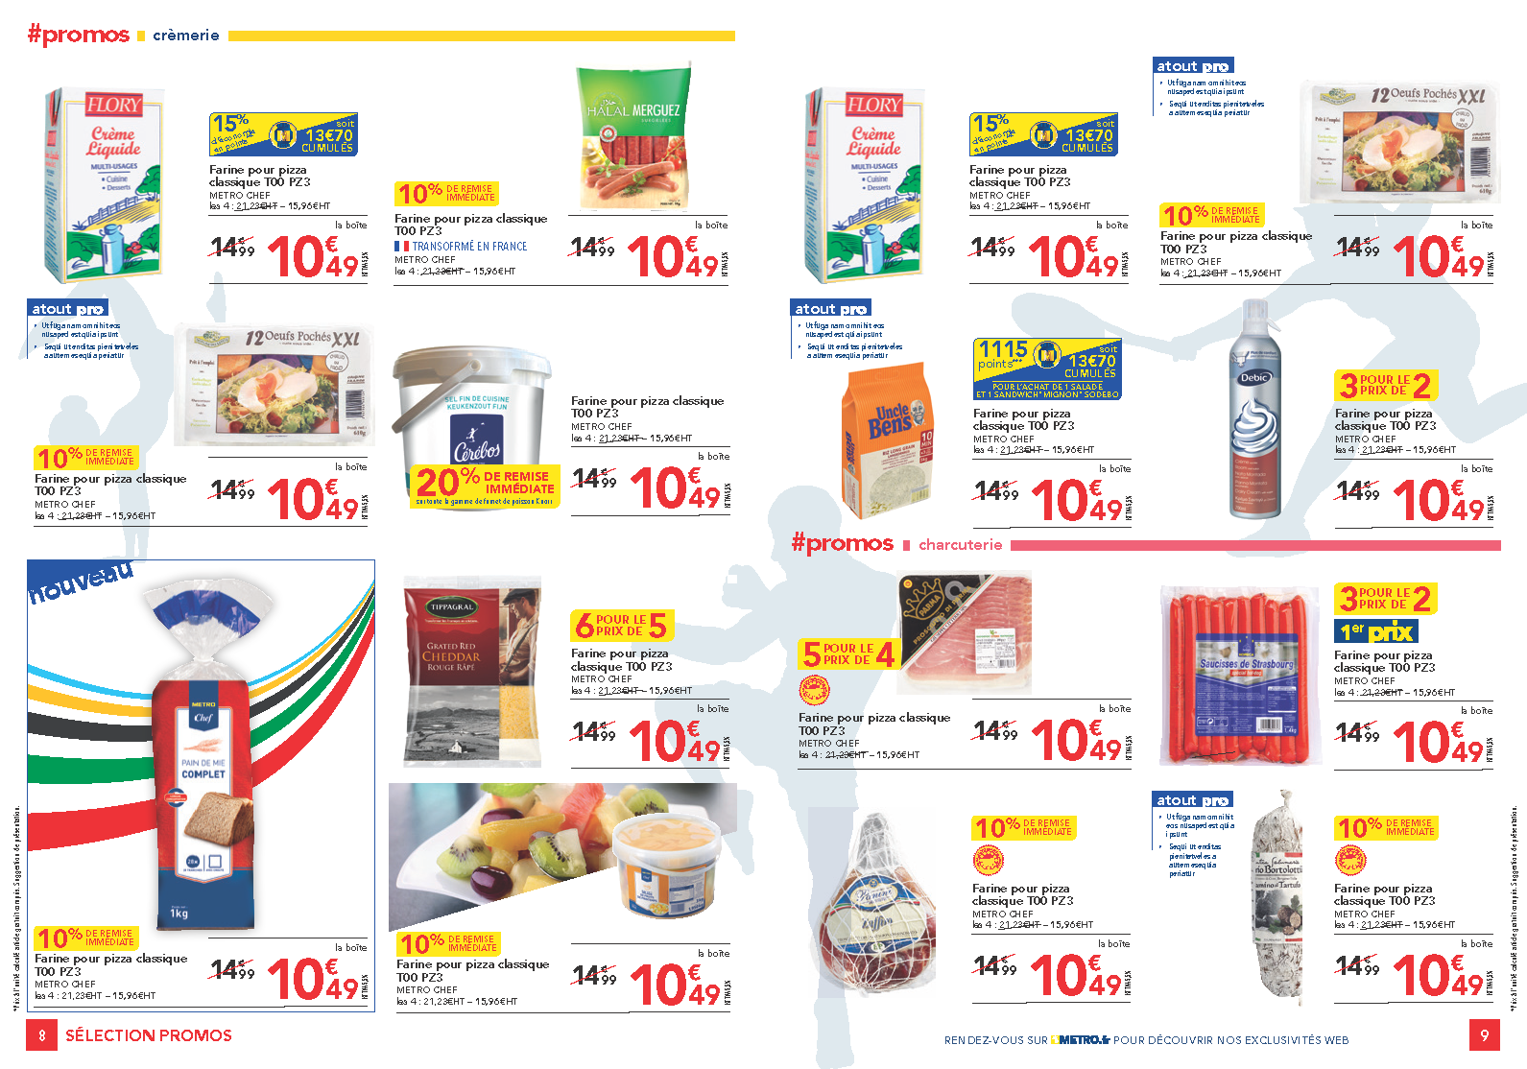
1/ LES SELECTIONS
- PAGES INTERIEURES
Piste JO simple pour les cas de produits phares mis en avant dans des cadres
3 silhouettes pour habiller
les pages – des silhouettes à faire varier
CF planche de silhouettes slide

Slide 10
2/ A2PM

Slide 11

2/ A2PM - COUV

Slide 12
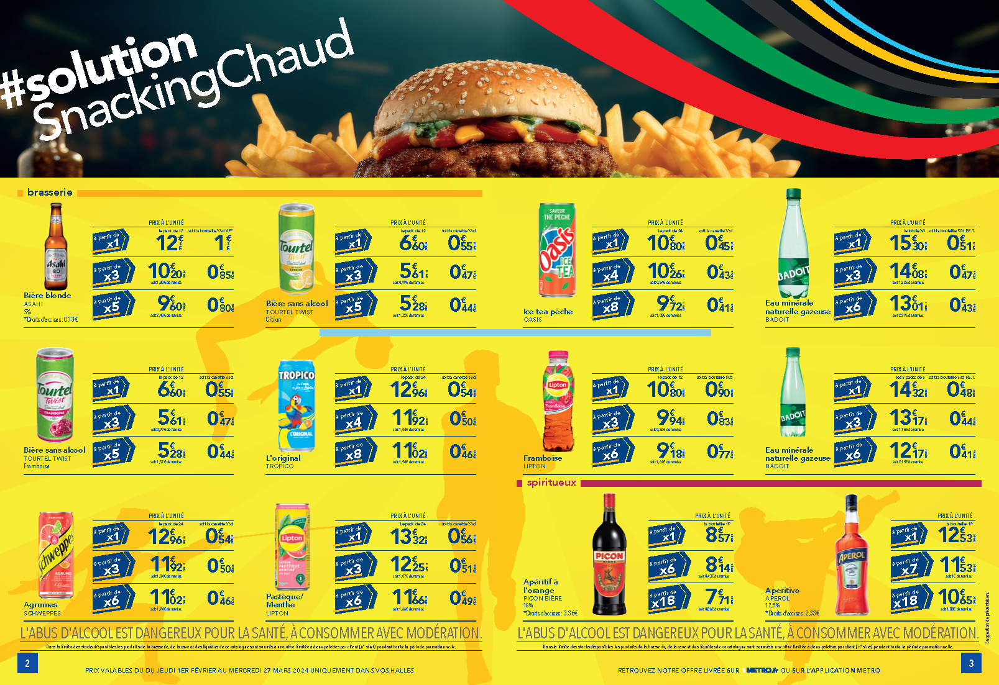
2/ A2PM – SOLUTION
SNACKING CHAUD

Slide 13
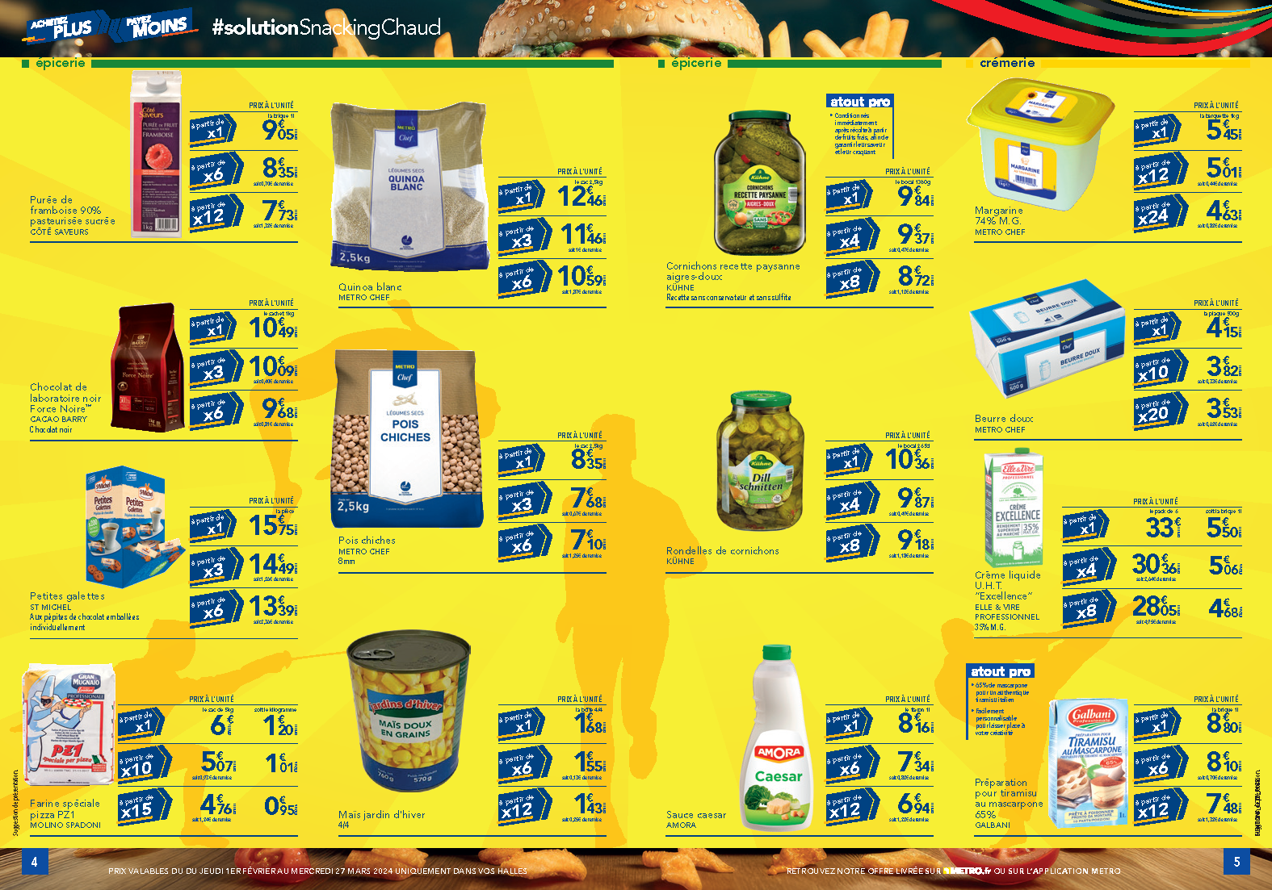
2/ A2PM – SOLUTION
SNACKING CHAUD

Slide 14
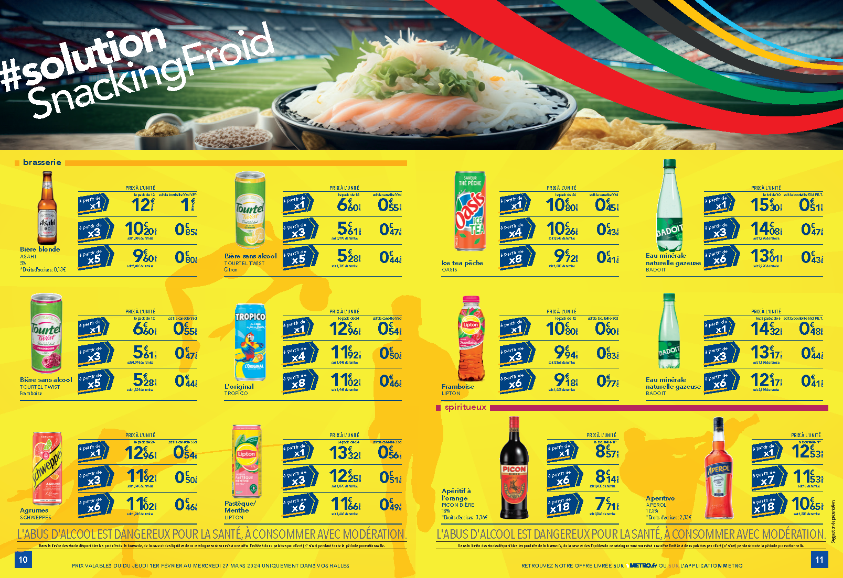
2/ A2PM – SOLUTION
SNACKING FROID

Slide 15
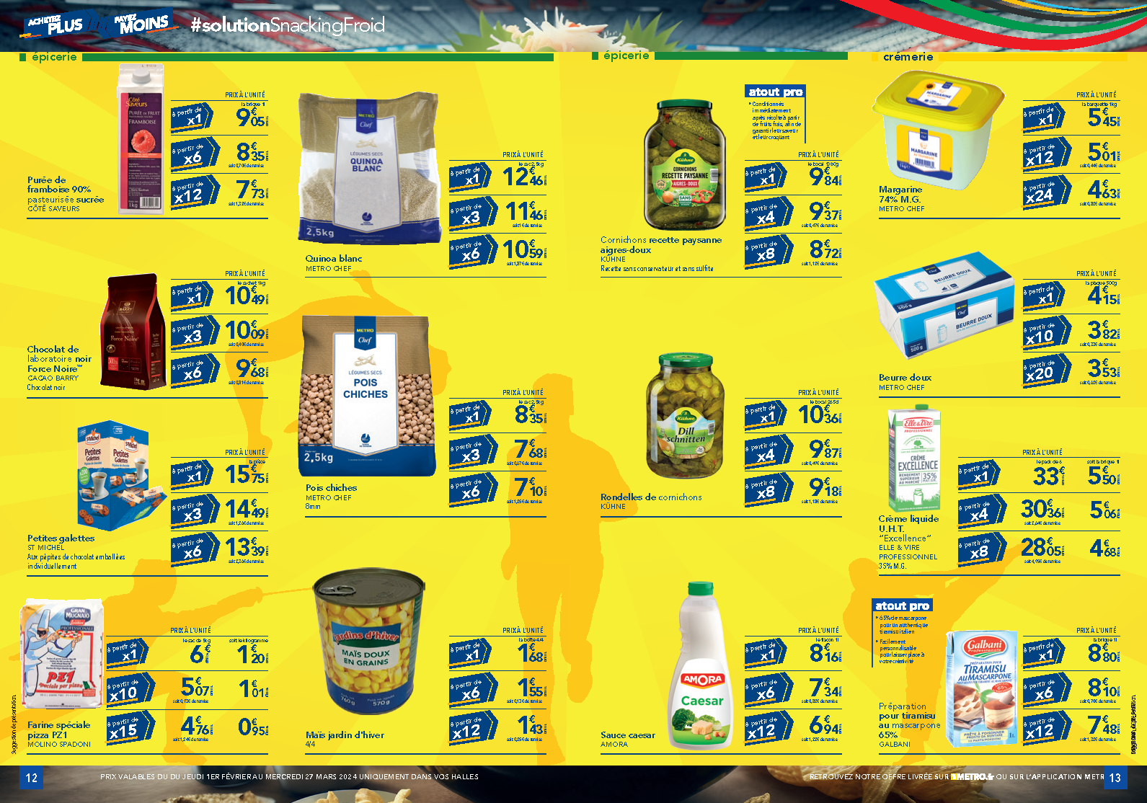
2/ A2PM – SOLUTION
SNACKING FROID

Slide 16
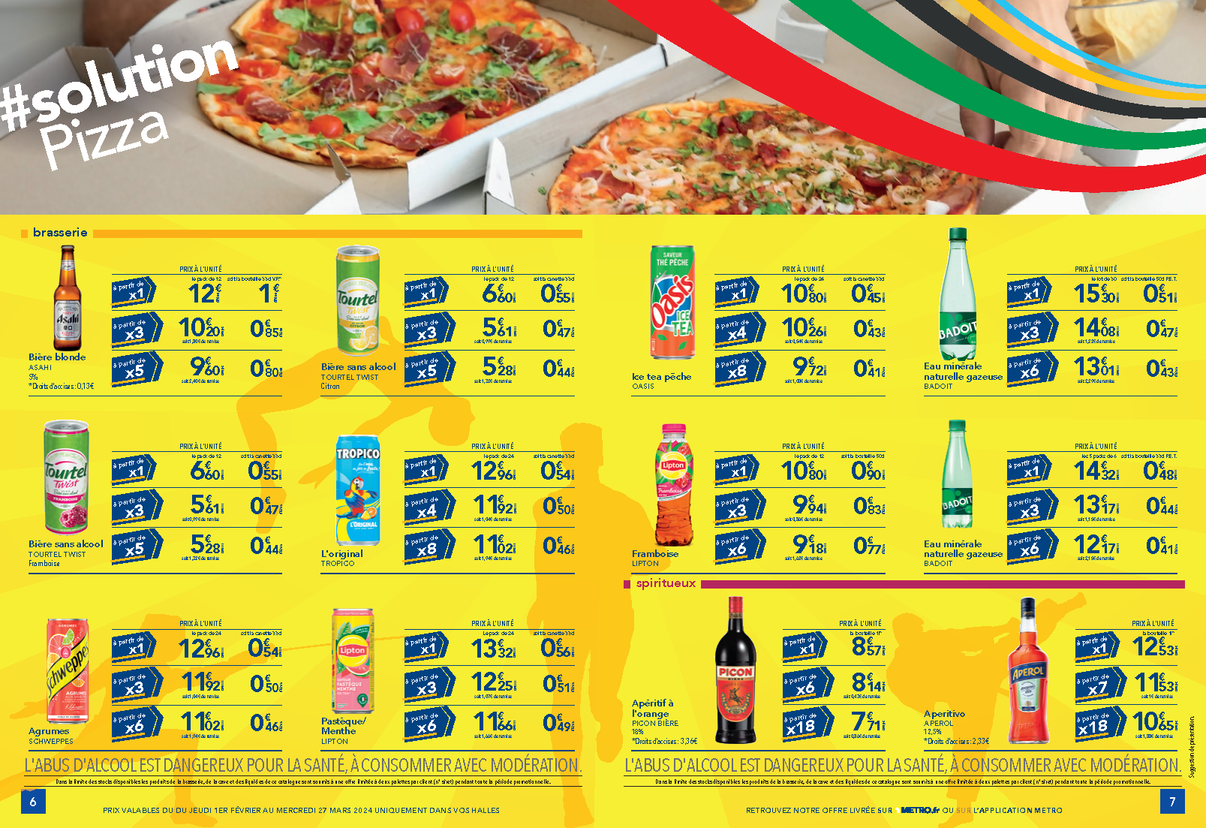
2/ A2PM – SOLUTION
PIZZA

Slide 17
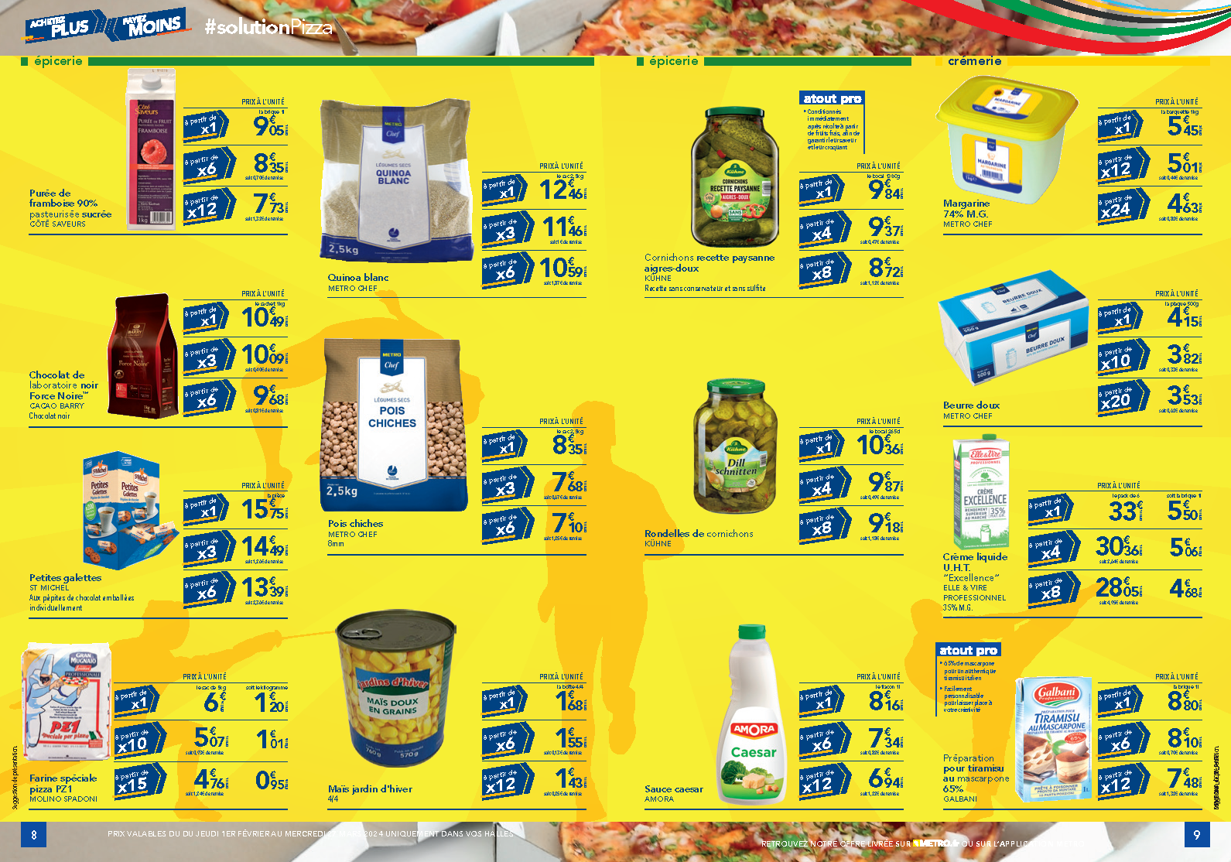
2/ A2PM – SOLUTION
PIZZA

Slide 18
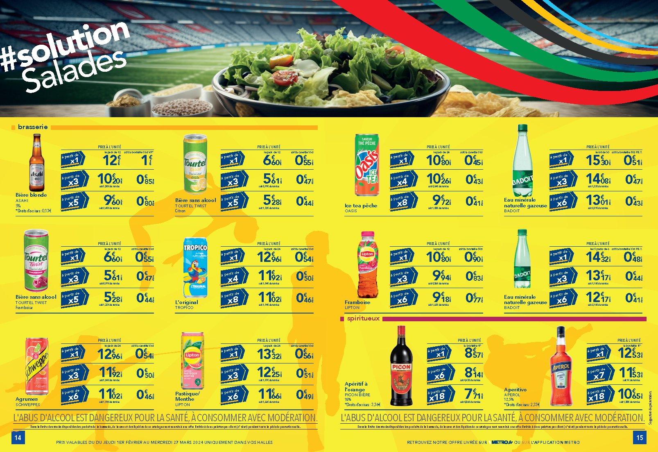
2/ A2PM – SOLUTION
SALADES

Slide 19
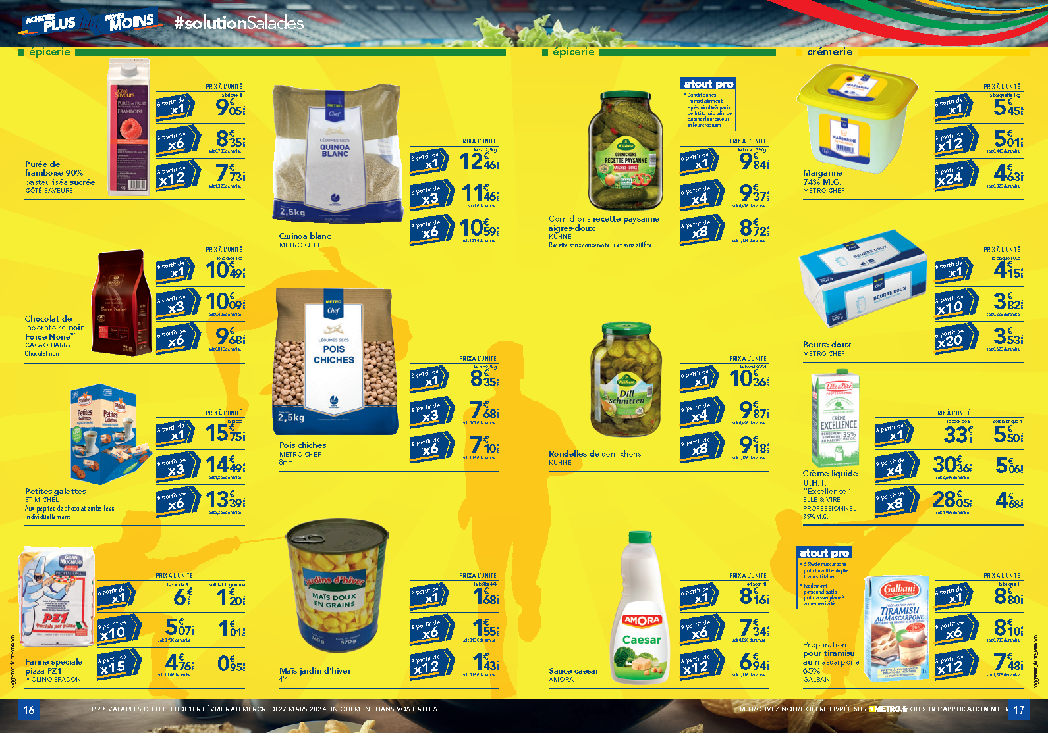
2/ A2PM – SOLUTION
SALADES

Slide 20
3/ LA PLANCHE DES SILHOUETTES

Slide 21
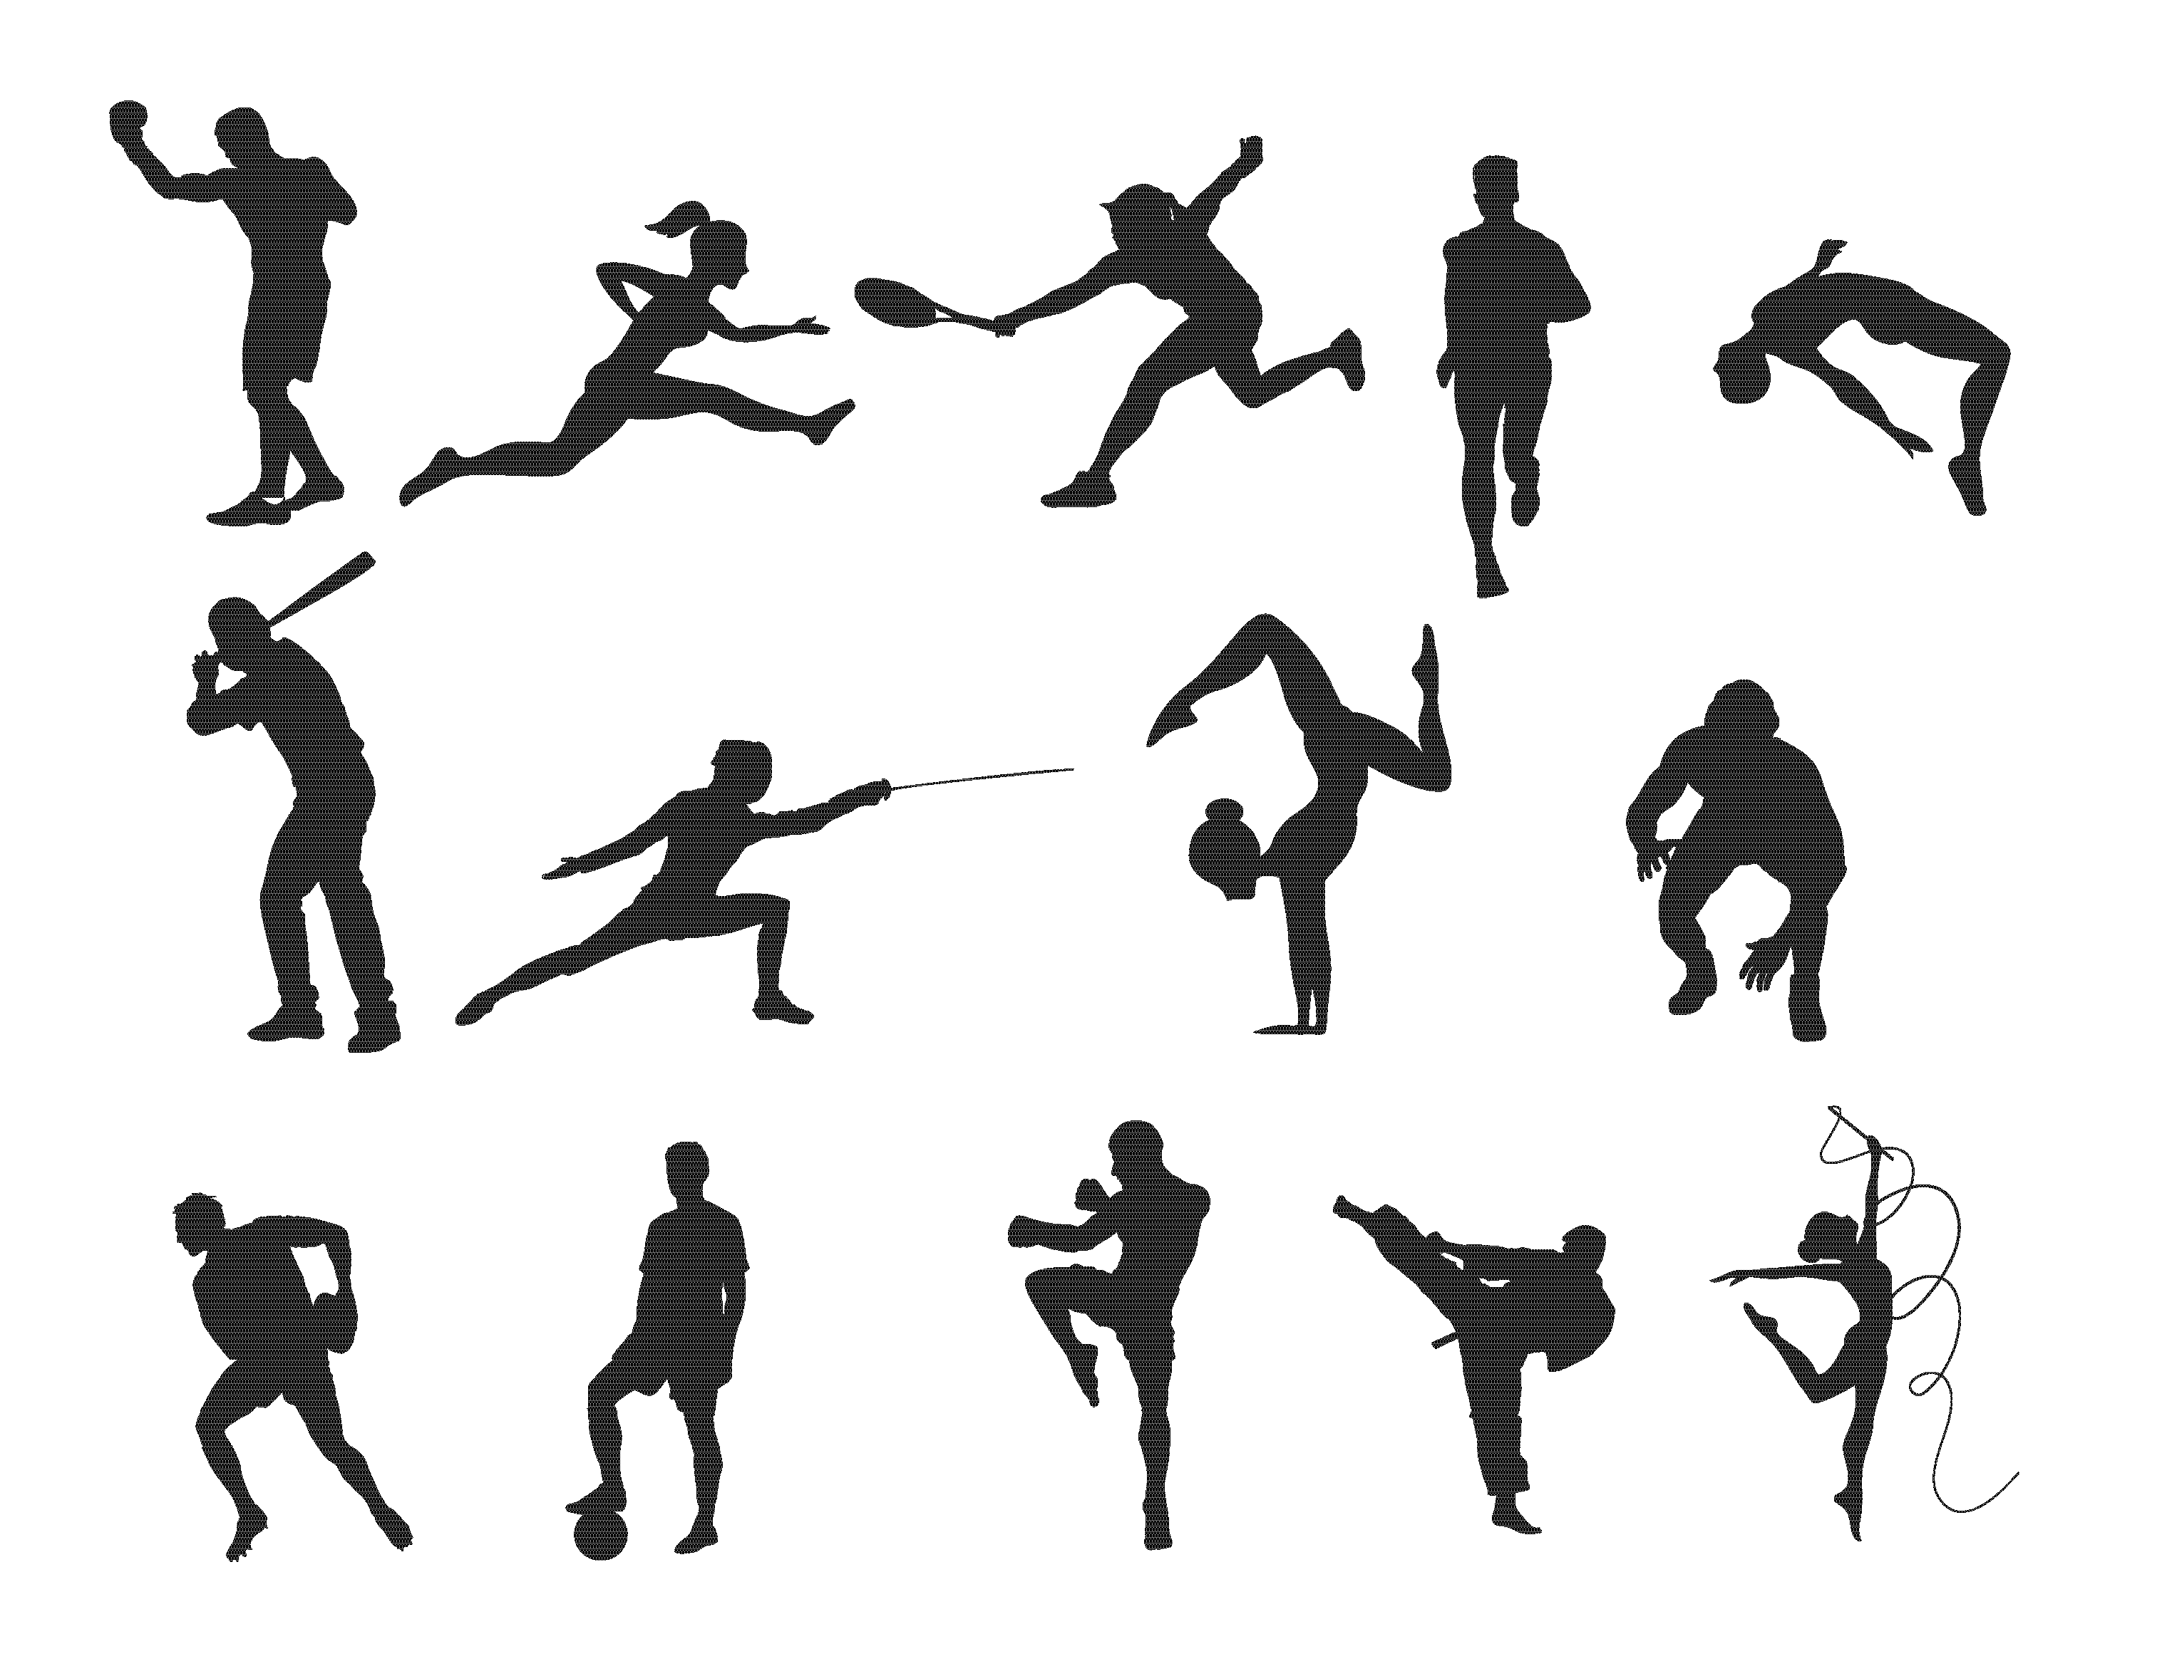
3/ LA PLANCHE DES SILHOUETTES
2 à 3 par pages
Silhouettes grandes
À utiliser au choix par Aristid pour habiller les pages en fonction de l’encombrement

